Slide 1







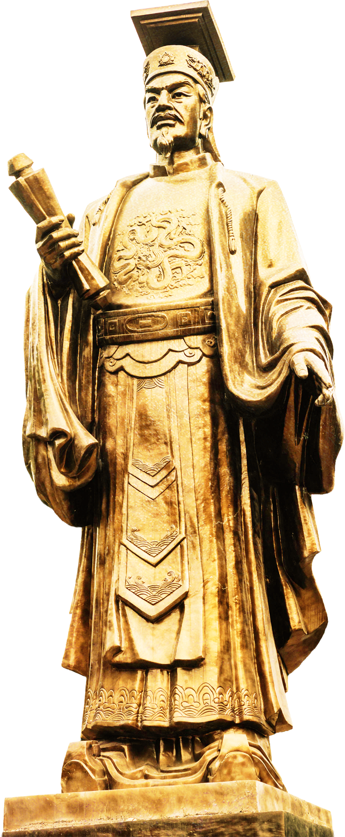

CHÀO MỪNG
THẦY CÔ VÀ CÁC EM ĐẾN VỚI
TIẾT HỌC NGÀY HÔM NAY!

Slide 2

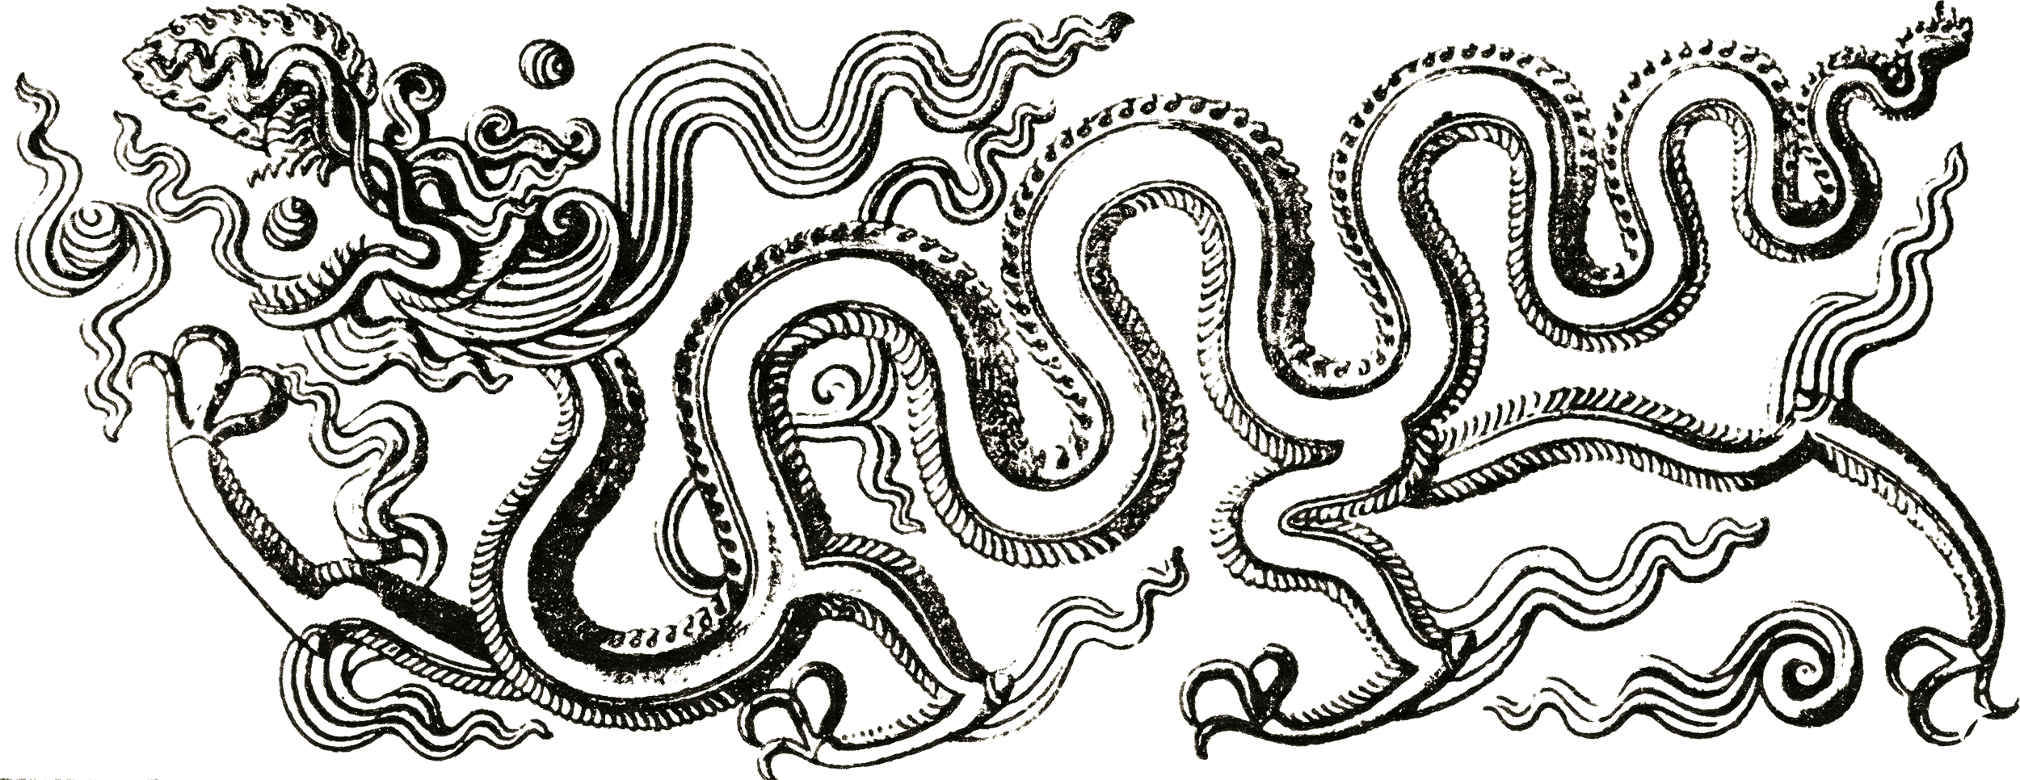
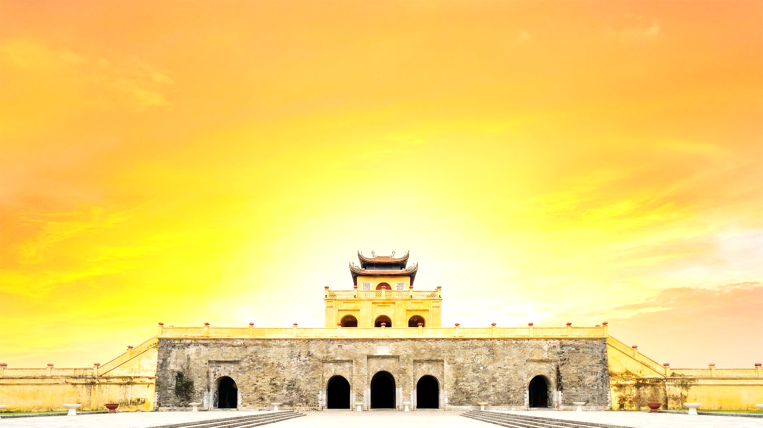


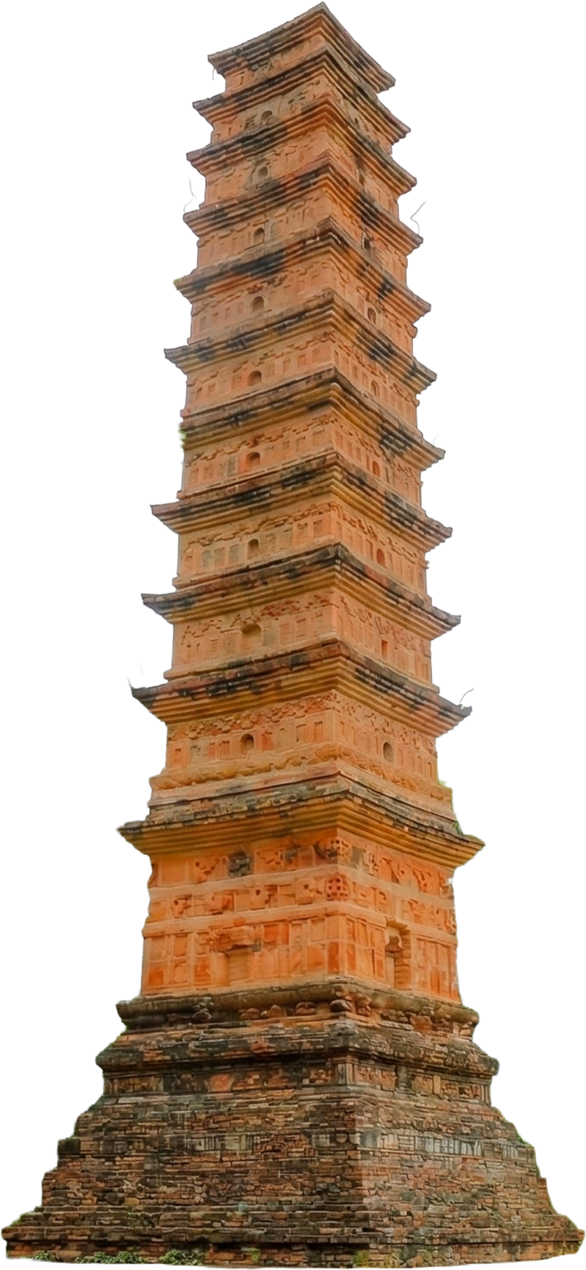
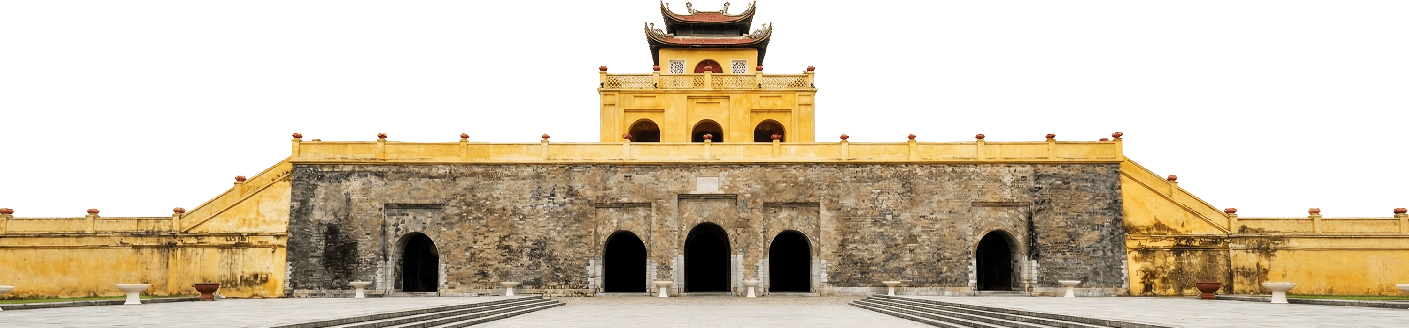

1.
Sự Thành Lập Nhà Lý
KHỞI ĐỘNG

Slide 3


Ô CỬA BÍ MẬT
1
2
3
4
5
6

Slide 4


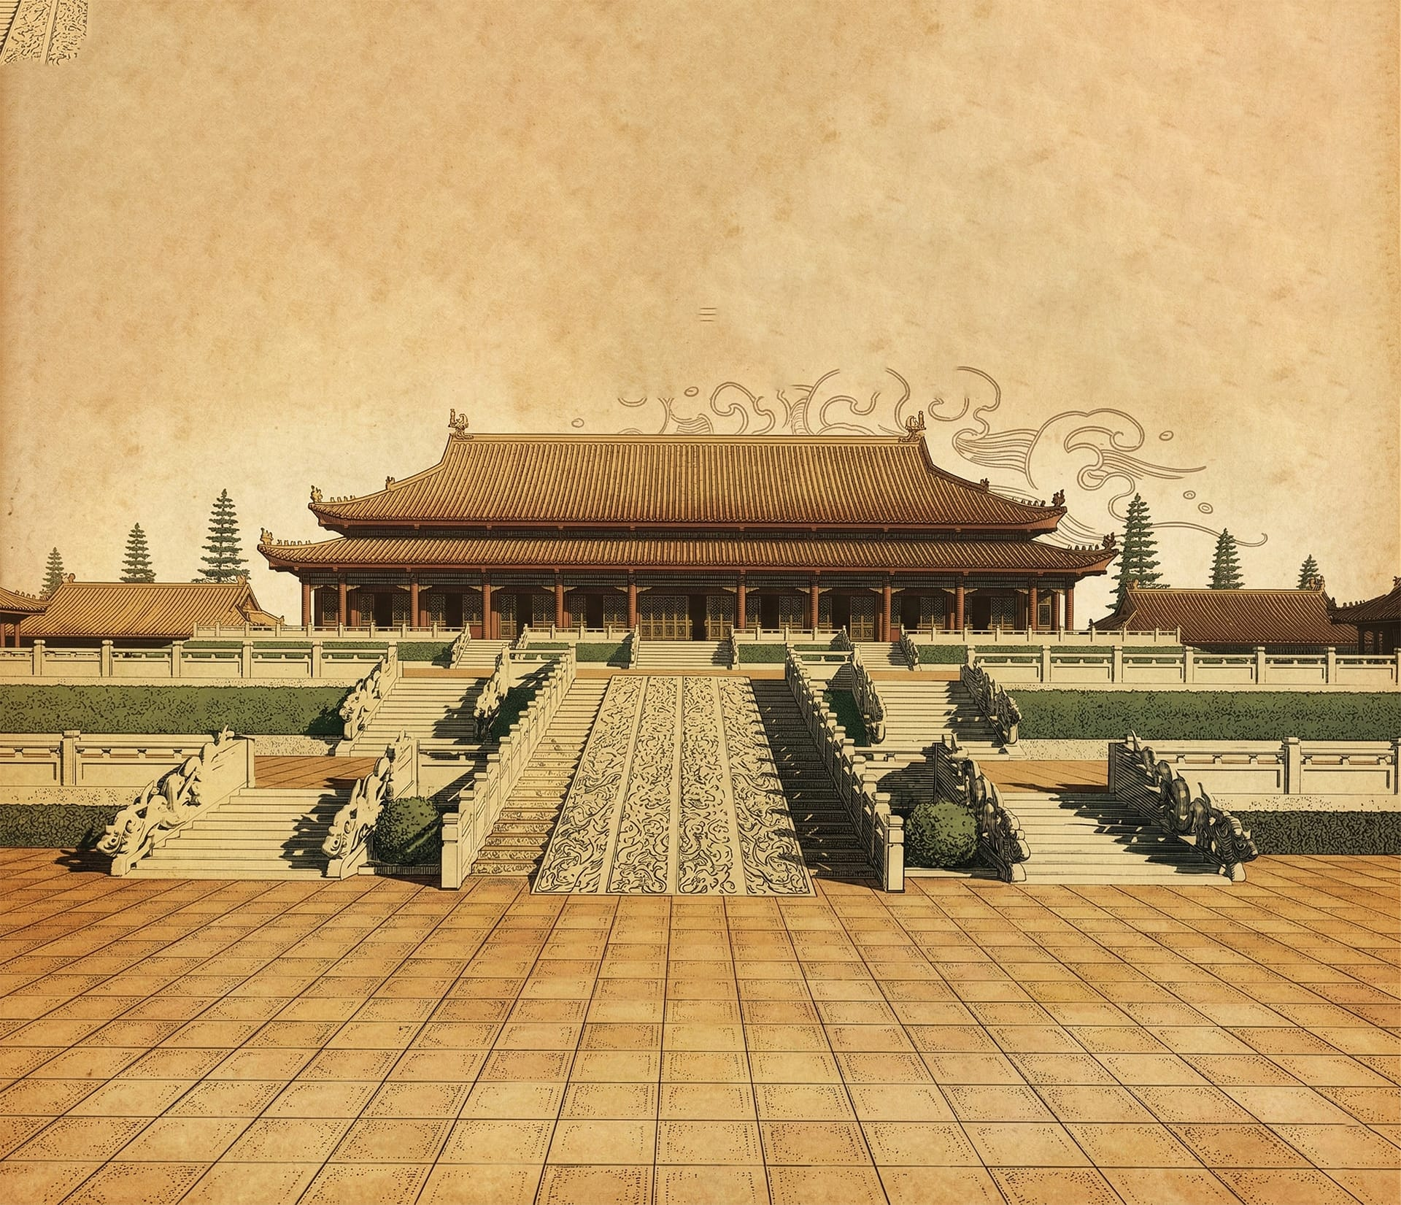


Câu 1. Ải Chi Lăng thuộc tỉnh nào?
A. Cao Bằng
C. Bắc Kạn D. Quảng Ninh
B. Lạng Sơn

Slide 5
Câu 2. Đây là một tòa thành, là nơi đóng đô của triều Nguyễn
trong suốt 143 năm từ 1802 đến khi thoái vị vào năm 1945?
A. Thành cổ Quảng Trị B. Hoàng Thành Thăng Long
C. Thành nhà Hồ
D. Kinh thành Huế

Slide 6
Câu 3. Thành nhà Mạc được xây dựng nhằm mục đích gì?
B. Du lịch
C. Giáo dục D. Tôn giáo
A. Quân sự

Slide 7
Câu 4. Đây là tòa thành kiên cố với kiến trúc độc đáo bằng đá
có quy mô lớn tại Thanh Hóa, là một trong rất ít
những thành lũy bằng đá còn lại trên thế giới?
A. Hoàng Thành Thăng Long
C. Kinh Thành Huế D. Thành cổ Quảng Trị
B. Thành nhà Hồ

Slide 8

Câu 5. Hình ảnh trên là một di sản nổi tiếng của Việt Nam
được UNESCO công nhận là?
A. Di sản văn hóa thế giới B. Di sản hỗn hợp
C. Di sản văn hóa phi vật thể
D. Di sản thiên nhiên thế giới

Slide 9
Câu 6. Đây là một loại hình văn hóa dân gian Việt Nam
được hình thành từ lâu đời và năm 2009 được UNESCO
ghi danh là Di sản Văn hóa phi vật thể đại diện của nhân loại?
A. Hát Xoan
C. Đờn ca tài tử D. Ca Trù
B. Dân ca Quan họ

Slide 10

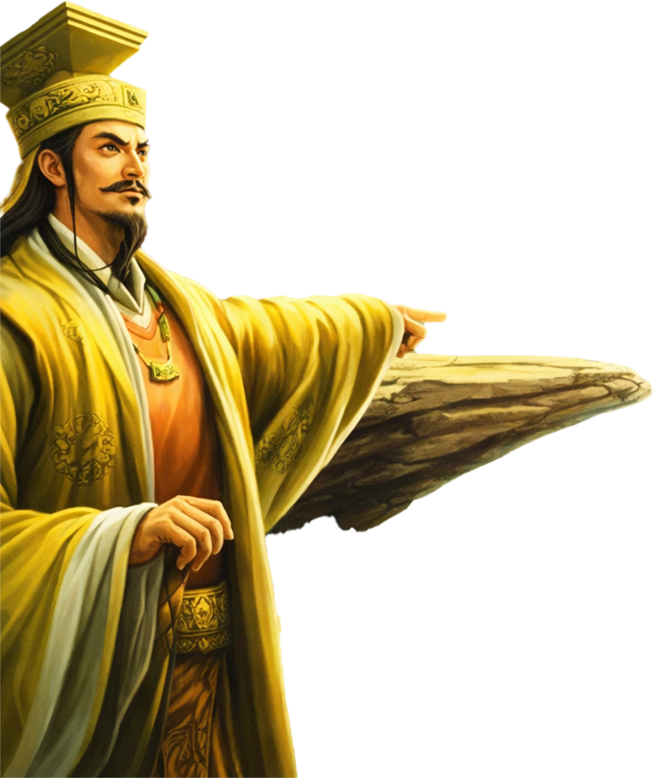
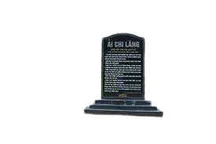


THỰC HÀNH LỊCH SỬ
CHỦ ĐỀ VĂN MINH ĐẠI VIỆT

Slide 11
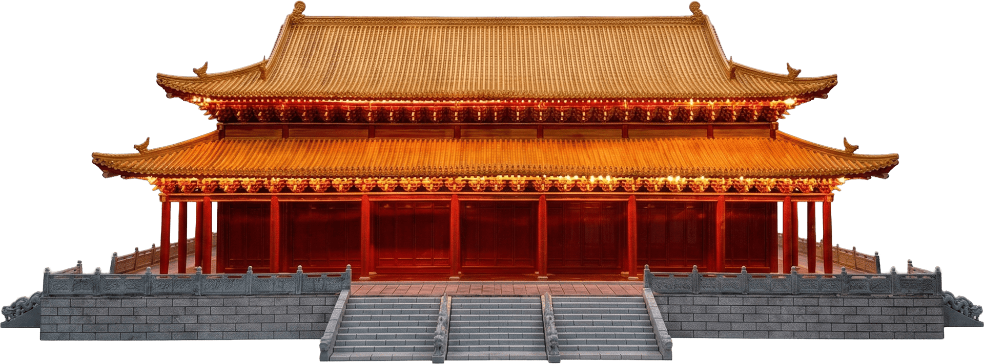
3.
Tình Hình Kinh Tế
R
NHIỆM VỤ HỌC TẬP TUẦN TRƯỚC
Em hãy đóng vai thành hướng dẫn viên du lịch để tìm hiểu và giới thiệu về những nét độc đáo các thành tựu của văn minh Đại Việt trên trang học liệu số mà GV cung cấp
Nhóm 1. Cố đô
Nhóm 2. Chi Lăng
https://hoangthanhthanglong.vn/di-vat-cua-nha-vua-vuong-hau-ke-doi-song-kinh-do-thang-long/

Slide 12


3.
Tình Hình Kinh Tế
R
Địa chỉ trang học liệu số
Học liệu số về di sản văn hóa địa phương (Lạng Sơn)
Học liệu số về di sản văn hóa Việt Nam
https://hoangthanhthanglong.vn/di-vat-cua-nha-vua-vuong-hau-ke-doi-song-kinh-do-thang-long/

Slide 13

2.
Tình Hình Chính Trị
NHIỆM VỤ 1
Trên cơ sở các em đã chuẩn bị ở nhà, các nhóm cử đại diện lên trình bày, báo cáo sản phẩm. Mỗi nhóm có 6 phút để giới thiệu sản phẩm, trao đổi, thảo luận với lớp.

Slide 14
2.
Tình Hình Chính Trị
NHIỆM VỤ 2
Hồi tưởng và suy ngẫm:
học sinh dành 2 phút hồi tưởng và suy nghĩ về những hoạt động thực hành mình đã trải qua (viết ra giấy) để chia sẻ.

Slide 15
2.
Tình Hình Chính Trị
VẬN DỤNG

Slide 16
Chia lớp thành 4 nhóm. Yêu cầu: Thiết kế sơ đồ tư duy đề xuất biện pháp bảo tồn, giữ gìn và phát huy di sản văn hóa của văn minh Đại Việt (thời gian 5 phút). Sau đó 4 nhóm cử đại diện lên báo cáo sản phẩm.

Slide 17

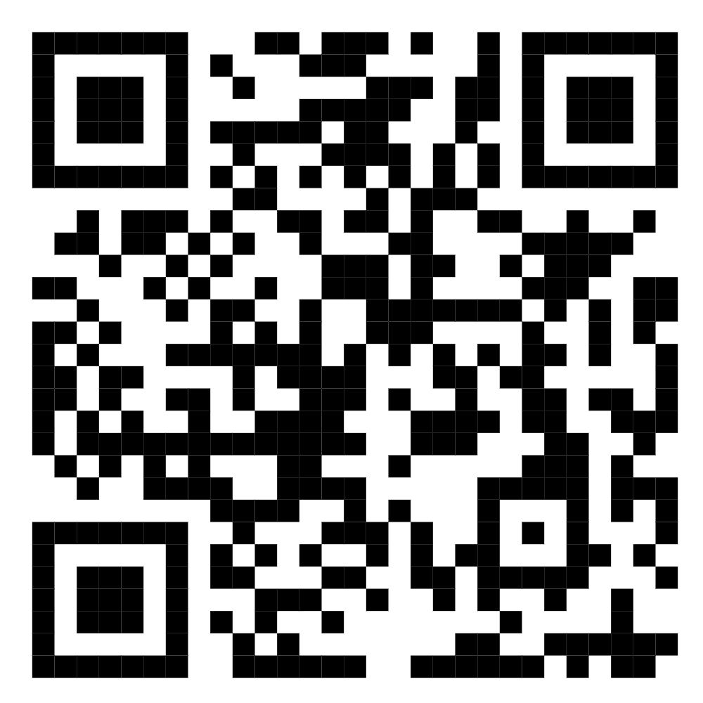
XIN CẢM ƠN
ĐÃ LẮNG NGHE
Trình bày: Tuyetkypowerpoint
R
QUÉT MÃ QR ĐỂ TRIỂN LÃM
DI SẢN VĂN HÓA ĐỊA PHƯƠNG
Nguồn ảnh: https://sunworld.vn/vi/ba-den/check-in/chua-mot-cot-16482

Slide 18
CẢM ƠN THẦY CÔ VÀ
CÁC EM HỌC SINH
ĐÃ LẮNG NGHE!

